Slide 1

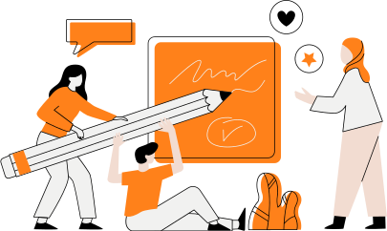
감성 모델링 및
데이터 분석 프로젝트
2조
김진만
2020204091 권민지
조윤정
허태원

Slide 2



가설 1. 상대적으로 젊은 세대인 대학생/대학원생이 최신 sns 어플리케이션 사용에 친숙할 것이다.
설문조사 당시 년도부터 현재까지도 최신 sns로 카카오톡이 꼽히기 때문에, 젊은 세대인 대학생이 최신 앱 사용을 많이 할 것으로 가정.
가설 설정
설문조사_중간_데이터_.xlsx 파일 중 Job, A1name, A2name, A3name
사용 데이터
Aname1, 2, 3 중 하나를 카카오톡이라고 답변한 사람을 대학원+대학원생 / 그 외 의 두 집단으로 나눈 뒤 카카오톡 사용시간 평균 분석
분석 방법

Slide 3

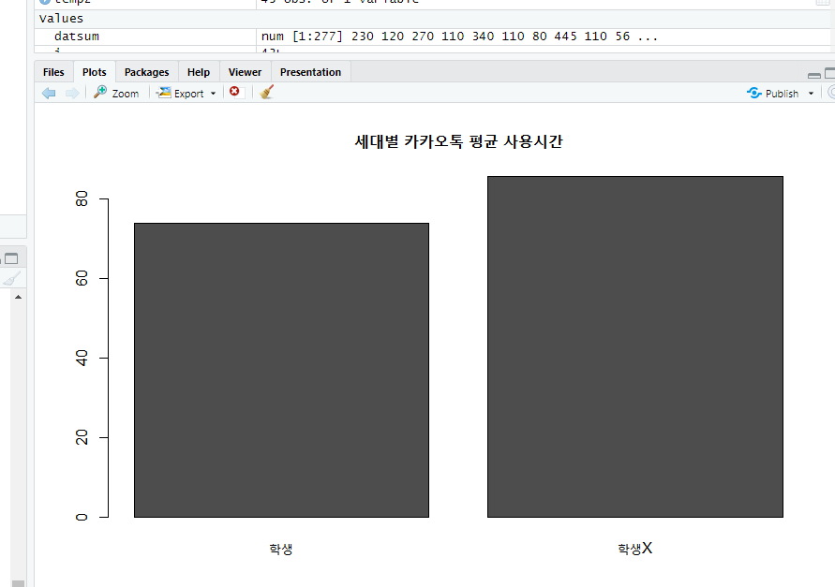
모델링 결과
결과 :
학생이 아닌 사람들의 카카오톡 평균 시간이 더 높게 나왔다는 것을 알 수 있다.
세운 가설과 검정 결과가 일치하지 않음을 알 수 있다.

Slide 4
가설 2. 카카오톡은 다른 어플리케이션에 비해 접속 빈도수가 높을것이다.
카카오톡은 가장 많이 사용하는 sns이며, sns 서비스 이므로 다른 앱들에 비해 더 많이 들어갈 것이라고 가정.
가설 설정
사용 데이터
hci_h2.xlsx 파일 중 A1name, A1number
카카오톡과 카카오톡이 아닌 앱으로 나눠서 분석 시행.
분석 방법

Slide 5
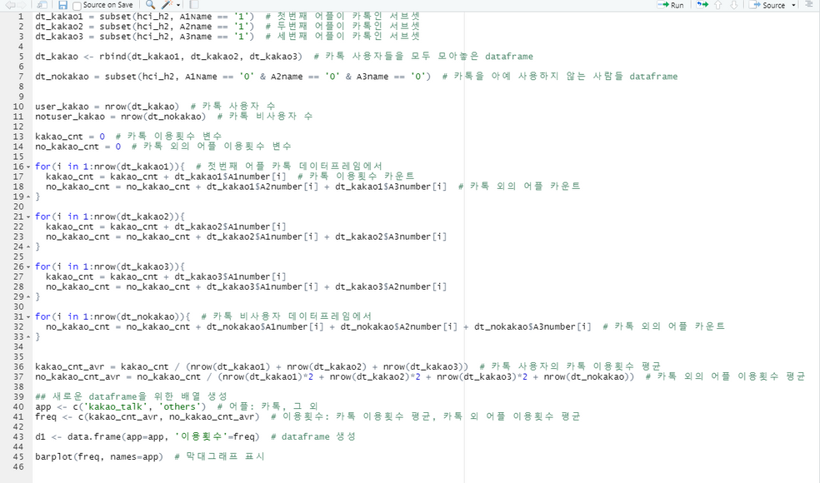
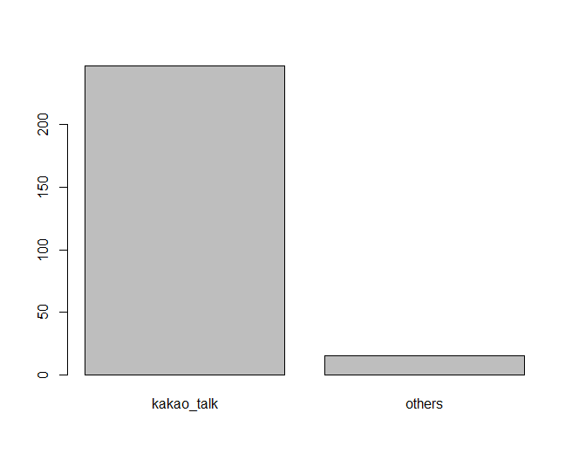
모델링 결과
결과:
카카오톡 접속 빈도가 압도적으로 높게 나왔다는 것을 알 수 있다.
세운 가설과 검정 결과가 일치함을 알 수 있다.

Slide 6
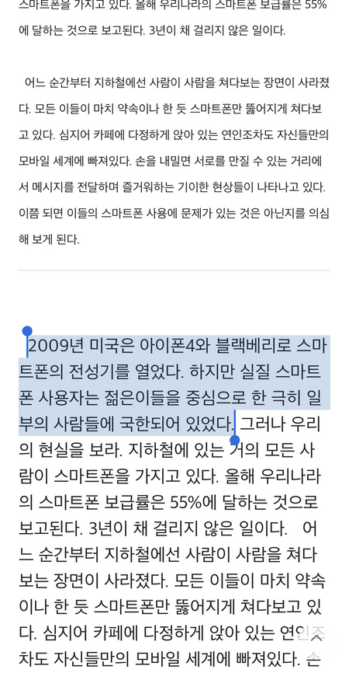
가설 3. 아이폰 유저는 타 기종 유저들에 비해 스마트폰 사용 시간이 높을것이다.
설문조사_중간_데이터_.xlsx 파일 중 PhoneModel, A1hour+A2hour+A3hour
가설 설정
사용 데이터
분석 방법
A1hour+A2hour+A3hour 를 sum에 저장한 뒤 x1이라고 하고, 이 숫자가 휴대폰 모델(아이폰)과 연관이 있는 지 분석
애플이 타 휴대폰보다 외적인 디자인과, 감성에 욕심을 두는 브랜드라는 인식이 있기 때문에, 이를 사용하는 유저들이 휴대폰에 대한 관심도가 높을 것이라 예상했기 때문에 스마트폰 사용 시간이 높을 수도 있다고 예상했고, 유저들의 감성과 아닌 사람들의 감성의 차이도 있는지 궁금했음.
http://www.dspress.org/news/articleView.html?idxno=4321

Slide 7
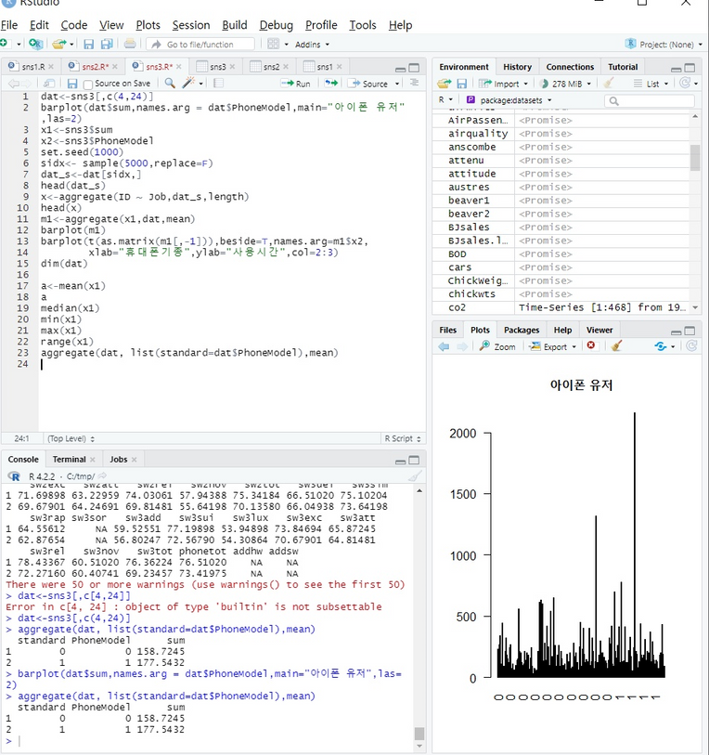
모델링 결과
결과 :
아이폰 유저가 타 기종 유저들의 휴대폰 사용 시간보다 높은 것을 알 수 있다.
세운 가설과 검정 결과가 일치함을 알 수 있다.

Slide 8
결과로 얻을 수 있는 고찰
상대적으로 젊은 세대인 대학생이 최신 앱 사용(카카오톡이라 가정)을 많이 사용할 것으로 예측했으나, 맞지 않음을 알았고, 이를 통해 시대가 변화함에 따라 최신 앱에 대한 접근성은 세대에 구애받지 않는다는 것을 알 수 있다.
가설1.
다른 앱들에 비해 카카오톡은 sns 어플리케이션이기도 하므로 접속 빈도수가 높음을 알 수 있고, 이에 추가적으로 압도적으로 많았다는 건 사람들이 대화를 많이 찾는다는 것과, 이를 앱을 통해서 해결한다는 것을 알 수 있다.
가설2,
가설3.
아이폰 유저들의 휴대폰 사용 시간이 더 높은 것으로 예측과 일치했음. 그러나 감성 차이를 100% 설명하려면 지표나 설명근거가 좀 더 필요할 것으로 예상됨.

Slide 9
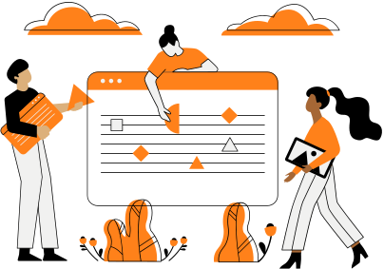
THANK YOU

